Slide 1
Клепка
Мастер п-о: А.В.Кльонов

Slide 2
Сегодня на уроке
Знать:
Свойства материалов, назначение и характеристики заклепок
Уметь:
- Размечать заготовку, пользоваться сверлильным, слесарным технологическим оборудованием, контрольно-измерительным инструментом

Slide 3
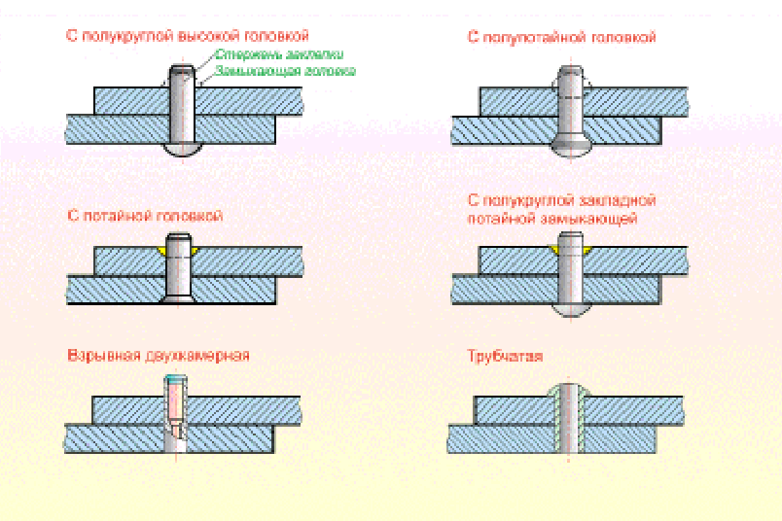
Виды заклепок

Slide 4
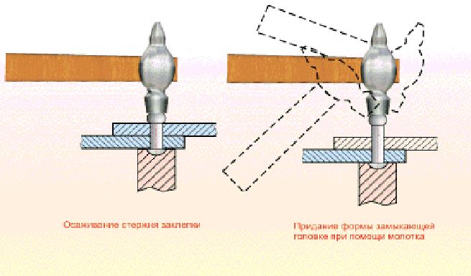
Технический процесс клепки
Осаживание стержня заклепки
Придание формы замыкающей головке при помощи молотка

Slide 5
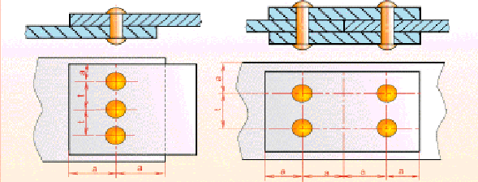
Виды заклепочных швов
Однорядные внахлестку
Однорядные в стыковом соединении с двумя накладками
Длина части стержня заклепки для образования замыкающей головки, определяется по формуле J= S + (0,8…1,2)d
J – длина стержня заклепки в мм;
S – толщина склепываемых листов в мм;
D – диаметр заклепки;
Для образования замыкающей, полукруглой головки J= S + (1,2…1,5)d

Slide 6
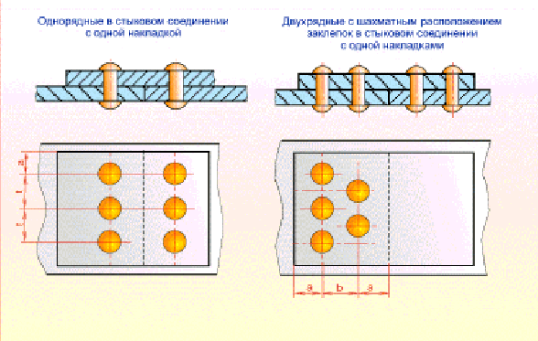
Виды заклепочных швов
Однорядные в стыковом соединении с одной накладкой
Двурядные с шахматным расположением заклепок в стыковом соединении с одной накладкой

Slide 7
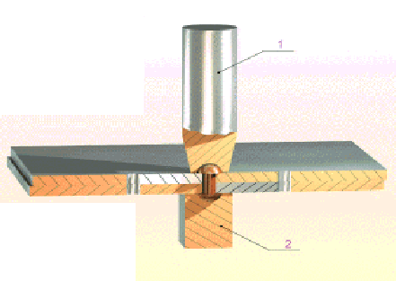
Приспособления для клёпки
При расклёпывании металл упрочняется, поэтому стремятся к возможно меньшему числу ударов, Сначала несколькими ударами молотка осаживают стержень, затем боковыми ударами молотка придают полученной головке необходимую форму, после чего обжимкой окончательно оформляют замыкающую головку.
Окончательное оформление замыкающей головки с помощью обжимки
Обжимка
Поддержка

Slide 8
Приспособления для клёпки
Осаживание заклёпываемых листов с помощью натяжки
Под закладную головку ставят массивную поддержку. Склёпываемые листы осаживают (уплотняют) с помощью натяжки, которую устанавливают так, чтобы выступающий конец стержня вошёл в её отверстие. Ударом молотка по вершине натяжки осаживают листы, устраняя зазор между ними
Натяжка
поддержка

Slide 9
Подготовка детали к клепке
Пошаговое действие решения задачи | Результат выполнения | Обеспечение для выполнения
1.Отметить на размеченной детали место склепывания | Отмеченное место склепывания | Готовая неразмеченная деталь
2.Взять левой рукой размеченную деталь | Размеченная деталь в руке | Размеченная деталь
3.Наложить ее на место склепывания | Совмещенные детали | Размеченная и неразмеченная детали для склепывания
4.Сжать детали | Склепанные между собой детали | Струбцины. Ручные тиски

Slide 10
Подготовка детали к клепке (продолжение)
Пошаговое действие решения задачи | Результат выполнения | Обеспечение для выполнения
5. Выбрать заклепку | Заклепка, соответствующего диаметра и длины | Скрепленные между собой детали. Штангенциркуль, Заклепки
6.Выбрать сверло | Сверло, соответствующего диаметра | Сверла, заклепка, соответствующего диаметра
7. Просверлить отверстие под заклепку | Сквозное отверстие в деталях под заклепку | Скрепленные между собой детали. Сверло, соответствующего диаметра. Сверлильное оборудование
8. Зенковать место под головку заклепки | Подготовленное для клепки отверстие в деталях | Сквозное отверстие в деталях под заклепку. Зенковка. Сверлильное оборудование

Slide 11
Основные дефекты при клепке
Дефекты | Причины | Способы предупреждения
Перекос заклепки при расклепывании | Диаметр отверстия больше требуемого. Наносятся косые удары по стержню заклепки | Выбирать заклепку по диаметру отверстия. Соблюдать правила заклепки
Прогиб листовой заготовки при постановке заклепок | Диаметр стержня заклепки больше диаметра отверстия – заклепку в отверстие забивали | Заклепку из отверстия выбить, осадить прогнутое место, при необходимости исправить отверстие, просверлив его заново
Стержень заклепки при расклеивании изгибается | Слишком большой вылет стержня заклепки | Выбить заклепку из отверстия и заменить ее. При возможности замены – укоротить стержень
Замыкающая головка неполная | Длина стержня заклепки меньше расчетной | Выбить заклепку из отверстия и заменить ее. Отсортировать заклепки по длине

